Slide 1
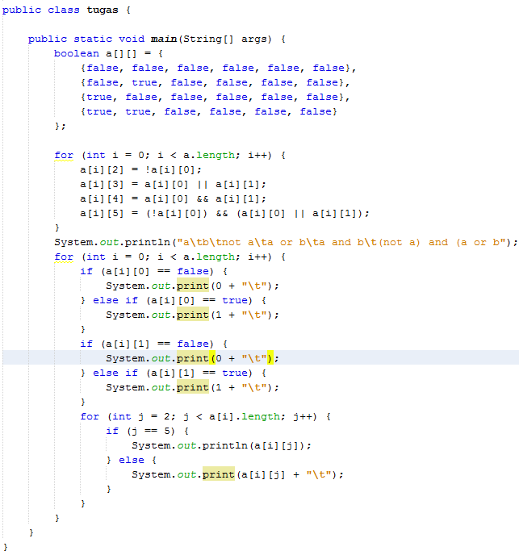
Tugas Praktikum Pemprogramman Dasar I
Array 1 Dimensi
Oleh :
Panji Iman Baskoro
171111023
Di atas adalah baris kode yang sudah saya buat untuk menghasilkan output seperti yang diminta untuk sourcecode bisa di akses di tautan berikut : https://gist.github.com/bijancot/0525b505a75902f938ad9337e47756e1
Output program ada pada halaman berikutnya.

Slide 2
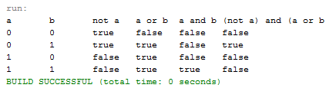
Output program :
TERIMAKASIH

Slide 3
Ditulis oleh :
Panji Iman Baskoro
TI A
171111023
Blog :
https://bijancot.me
Portofolio :
http://bijancot.github.io

